Slide 1


Proyecto de Data Science de Análisis Demográfico de los Ganadores del Oscar
Nombre del Presentador: Bárbara Ortiz
Fecha: Junio 2024

Slide 2
Introducción
Bienvenidos a nuestro emocionante proyecto de Data Science sobre análisis demográfico de los ganadores de Premios Oscar. Aquí exploraremos tendencias, patrones y percepciones en torno a este prestigioso evento cinematográfico a través del análisis de datos demográficos.
Objetivo del Proyecto:
- Investigar las tendencias demográficas entre los ganadores del Oscar.
- Analizar patrones en los datos para identificar posibles sesgos y tendencias.
Alcance:
- Análisis de datos históricos de los ganadores del Oscar.
- Evaluación de variables como: género, región de origen, etc

Slide 3

Recopilación y Preparación de Datos Demográficos
1
Recopilación
Usaremos el Dataset de Kaggle demographics-of-academy-awards-oscars-winnersinformación.
2
Limpieza
Limpiaremos y prepararemos los datos para su análisis, asegurándonos de que sean precisos y consistentes.
3
Enriquecimiento
Complementaremos los datos básicos con información adicional que pueda aportar contexto y profundidad a nuestro estudio.

Slide 4
Procesamiento de Datos
1
Limpieza de Datos
2
Transformación de los Datos
Reemplazar datos NA por la media o moda.
Eliminación de columnas sin datos.
Codificación de variables categóricas.
Creación de nuevas variables: Región, Género, Género Cinematográfico.

Slide 5
Análisis Exploratorio de Datos
Demografía de Ganadores
Correlaciones Interesantes
Analizaremos la distribución de género, nacionalidad, religión, orientación sexual, entre otros factores demográficos entre los ganadores de los Premios Oscar a lo largo del tiempo.
Buscaremos conexiones inesperadas entre los datos demográficos y otros factores, como el éxito crítico y comercial de las películas.

Slide 6
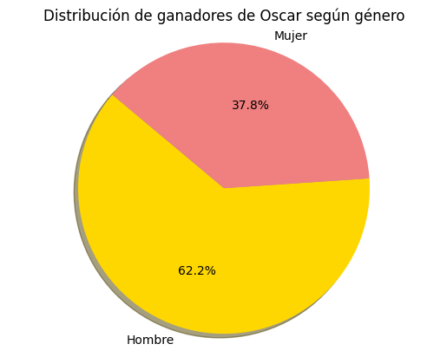
Análisis de Correlación

Slide 7
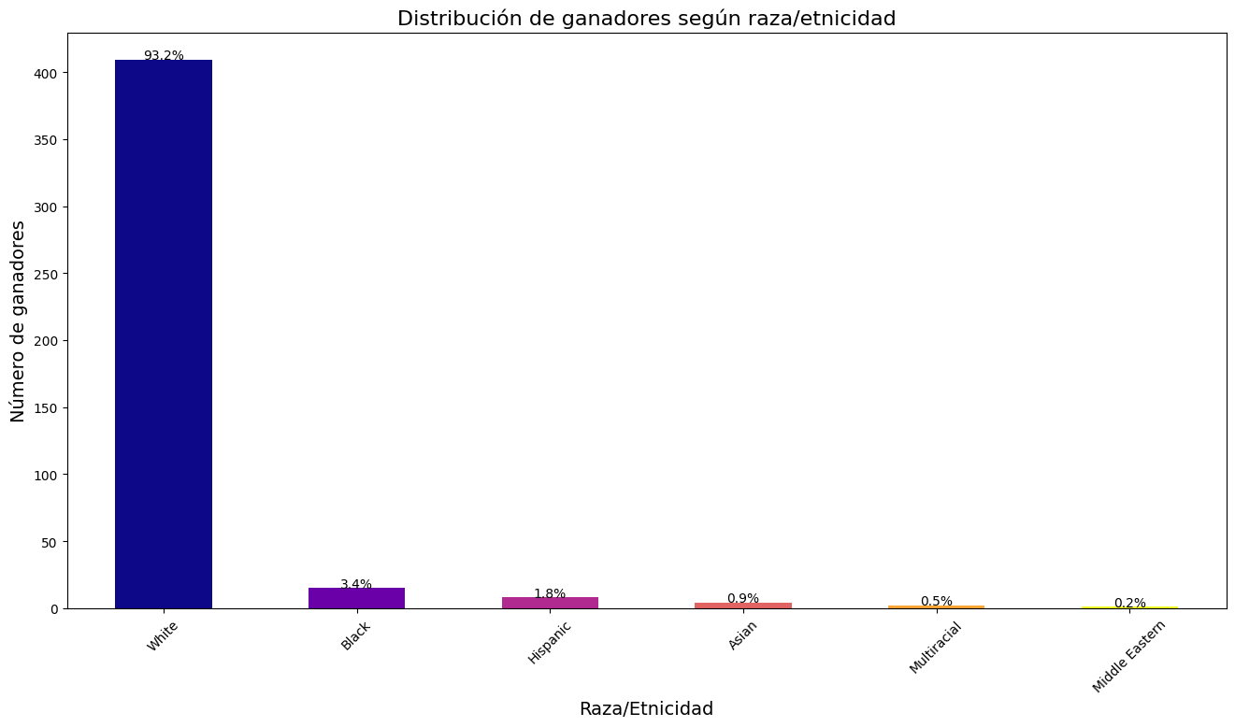
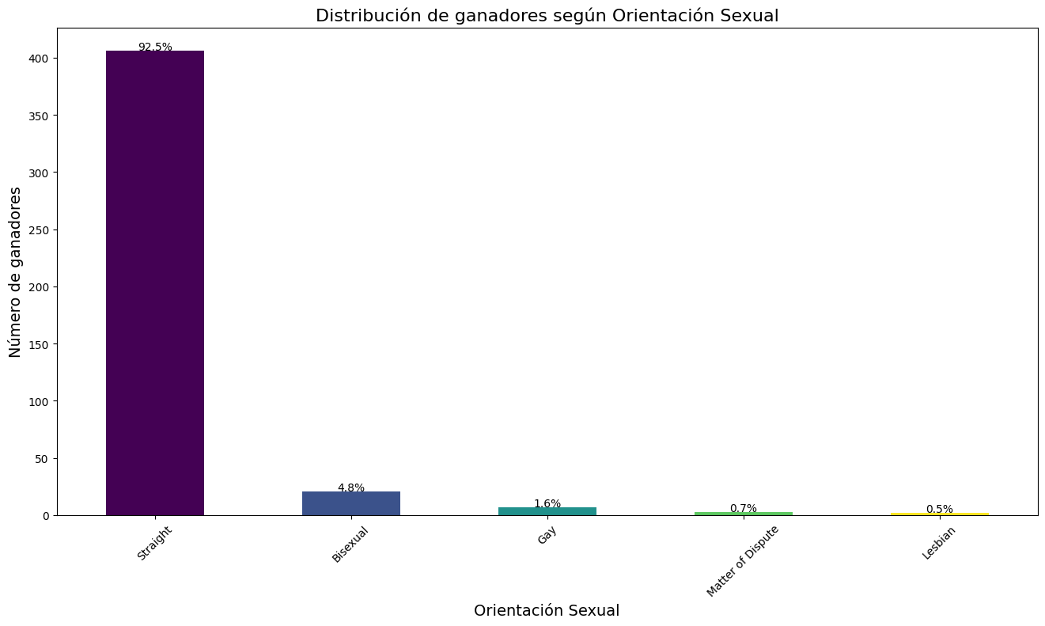
Análisis de Correlación

Slide 8
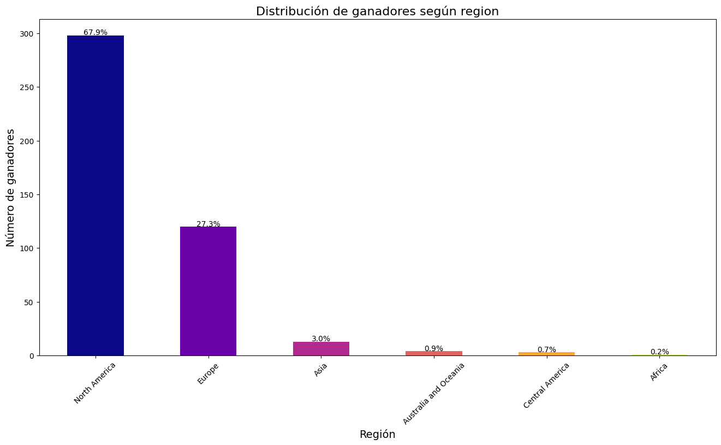
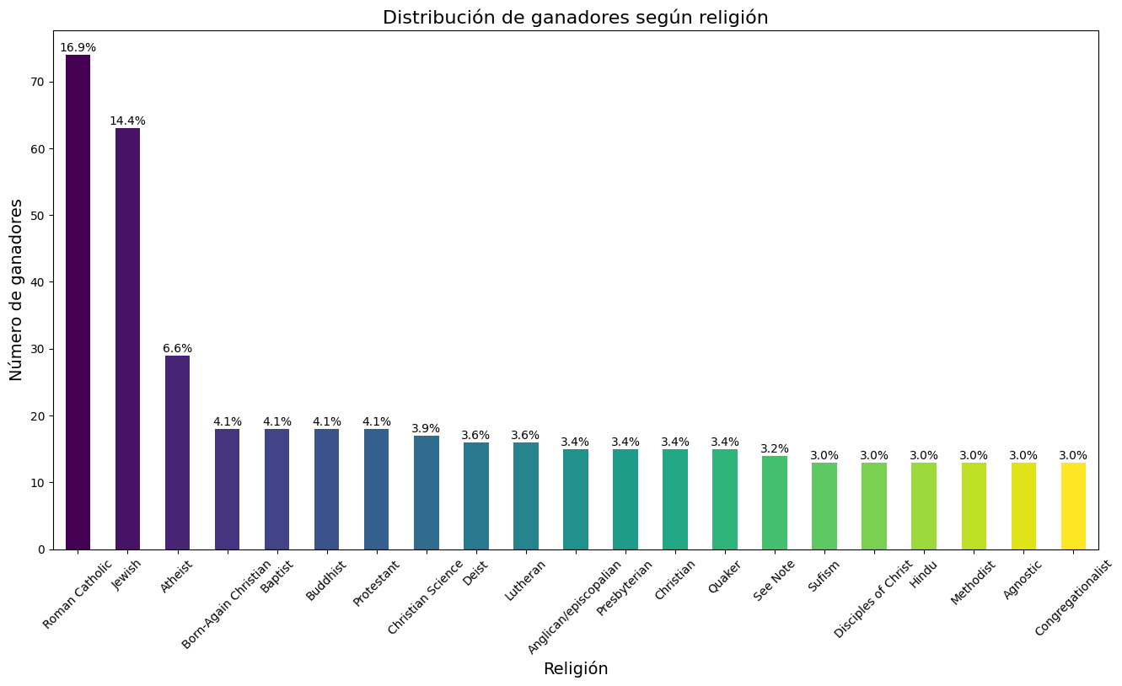
Análisis de Correlación

Slide 9
Modelado Predictivo
1
Modelo Utilizado
2
Técnicas de validación
3
Evaluación del Modelo
Regresión Logística
- Validación Cruzada
- GridSearchCV para hiperparámetros
Métricas de rendimiento (accuracy, precisión, recall)

Slide 10
Resultados
Matriz de confusión
Mejores Hiperparámetros
Verdareros Positivos: 57 / Falsos Positivos: 2
Verdaderos Negativos: 29 / Falsos Negativos: 0
Mejores Hiperparámetros: {'C': 0.1, 'max_iter': 100, 'penalty': 'l2', 'solver': 'liblinear’}
Accuracy en el Conjunto de Prueba: 0.9772727272727273
Rendimiento del modelo
Accuracy: 98%
Informe de clasificación:
- Precisión y Recall: Para la clase 1, la precisión es 1.00 y el recall es 0.97, lo que indica que el modelo identifica correctamente casi todos los casos de esta clase, aunque tiene unos pocos falsos positivos. Para la clase 2, la precisión es 0.94 y el recall es 1.00, lo que indica que el modelo identifica correctamente todos los casos de esta clase, aunque tiene unos pocos falsos negativos.
- F1-Score: El f1-score es alto para ambas clases, lo que sugiere que el modelo está bien equilibrado en términos de precisión y recall.

Slide 11

Conclusiones
Relación entre características demográficas y premios:
Se observa una diversidad de premios otorgados a diferentes personas en función de sus características demográficas como lugar de nacimiento, raza, religión y orientación sexual. No se puede concluir directamente una relación causal entre estas características y el tipo de premio, pero existen patrones interesantes que vale la pena explorar más a fondo.
Patrones identificados: Se encontraron ciertos patrones, como ciertas razas o religiones que podrían tener una tendencia a recibir ciertos tipos de premios en comparación con otros. La orientación sexual también podría influir en el tipo de premio recibido, aunque se necesitaría un análisis más profundo para confirmar esta relación.
Limitaciones:
- El conjunto de datos presentaba desbalance en ciertas áreas demográficas.
- El dataset calificaba la calidad de la información con un número de juicios confiables, y el 94% de esta data estaba calificada con un bajo grado de conbiabilidad.
- Se identifica que hay información incorrecta en la columna *date_of_birth* y se optó por eliminarla, pero hubiera sido una data que hubiera entregado una valiosa información de tendencia.
- La falta de cierta información podría afectar la calidad de los resultados y conclusiones.
- No se puede establecer causalidad debido a la naturaleza observacional de los datos.

Slide 12
Conclusiones
Estrategia
- Debido a la gran variabilidad de datos que contenían las columnas *movie*, *person* y *birthplace* se optó por aplicar técnica de mapeo para agrupar las películas según su clasificación cinematográfica (Drama, Aventura, Crimen ..etc),
agrupar person según su género (hombre, mujer) y birthplace según su región geográfica (Europa, Asia, América del Norte ... etc) y de esta manera simplificar las variables de la data.
- Se identifica que hay 414 datos con puntuación 3 en su nivel de confiabilidad. En lugar de eliminar estos datos, se considera tratarlos de manera diferente en el análisis:
Etiquetado y Filtrado: Se etiquetan los datos con _trusted_judgments igual a 3 como "baja confianza" y analiza cómo se comportan en comparación con los datos altamente confiables (_trusted_judgments > 3).
Análisis Separado: Se realizará un análisis separado para diferentes niveles de confianza. Esto permitirá entender cómo varían los resultados en función de la confianza en los datos. Para la continuidad del proyecto, se procedió a trabajar con la df completo a pesar de la poca confiabilidad de los datos.
Detección de Outlier: Se detectaron outlier en la columna "_trusted_judgments" pero debido al contexto, se determinó no eliminar estos outlier ya que corresponden a la nota otorgada a la data según grado de confiabilidad, y como se dijo anteriormente, la mayoría de la data tenía baja confiabilidad.

Slide 13
Conclusiones
Resultados:
Después de limpiar la data, transformar las columnas categóricas en variables numéricas usando la técnica de Embedding, luego se separa la data en test y train, se estandarizar y aplicamos PCA. Luego, se optó por probar con dos modelos:
Análisis Comparativo entre RandomForest vs Regresión Logística:
Tiempo de ajuste (fit_time):
RandomForest: 0.3459 ± 0.0120 segundos
Regresión Logística: 0.0337 ± 0.0130 segundos
Comentario: La Regresión Logística requiere considerablemente menos tiempo para el ajuste del modelo en comparación con RandomForest. Esto sugiere que RandomForest, al ser un modelo más complejo y con más hiperparámetros para ajustar, requiere más tiempo de entrenamiento.
Tiempo de predicción (score_time):
RandomForest: 0.0178 ± 0.0020 segundos
Regresión Logística: 0.0292 ± 0.0081 segundos
Comentario: RandomForest tiene un tiempo de predicción más rápido en comparación con Regresión Logística. Esto puede deberse a la naturaleza del modelo y la cantidad de cálculos necesarios durante la predicción.
.

Slide 14
Conclusiones
Precisión en el conjunto de prueba (test_accuracy):
RandomForest: 0.9030 ± 0.0279
Regresión Logística: 0.9459 ± 0.0208
Comentario: La Regresión Logística muestra una precisión ligeramente superior en el conjunto de prueba en comparación con RandomForest. Esto podría indicar que, para este conjunto de datos específico, Regresión Logística es más adecuada en términos de precisión.
Puntuación F1 en el conjunto de prueba (test_f1):
RandomForest: 0.9024 ± 0.0285
Regresión Logística: 0.9461 ± 0.0209
Comentario: Similar a la precisión, la Regresión Logística también muestra una puntuación F1 ligeramente superior en el conjunto de prueba en comparación con RandomForest. Conclusiones: Eficiencia Computacional: Regresión Logística es más eficiente en términos de tiempo de ajuste y predicción.
Rendimiento en Precisión y F1: Aunque RandomForest tiene un rendimiento competitivo, Regresión Logística muestra una precisión y puntuación F1 ligeramente mejores en este caso particular.

Slide 15
Conclusiones
Conclusiones:
Eficiencia Computacional: Regresión Logística es más eficiente en términos de tiempo de ajuste y predicción.
Rendimiento en Precisión y F1: Aunque RandomForest tiene un rendimiento competitivo, Regresión Logística muestra una precisión y puntuación F1 ligeramente mejores en este caso particular.

